Slide 1
연관검색어 프로젝트 화면설계서
작 성 일 2022.04.27
작 성 자 김정원
RelateKeyword

Slide 2
History
Version | Author | Description | Date
0.1 | 김정원 | - 연관검색어 검색전/후 화면 | 2022-04-27

Slide 3


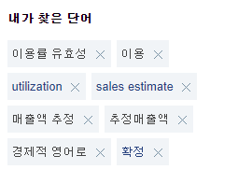
화면명 | 메인 | 화면경로 | 첫진입 시
 |  |  |  | 1. 로그인 버튼 - 클릭 시, OAuth 인증으로 로그인 또는 회원가입 페이지가 나온다. - 로그인 돼있는 경우, “LOGOUT”으로 표시 2. 검색어 입력창 - 검색어 입력 후 돋보기를 누르거나 엔터를 누르면 연관검색어가 검색된다. 3. 검색어 이력 - 과거에 검색했던 검색어를 표시해주고, 재검색 및 삭제 가능하다.
1
LOGIN
RelateKeyword
2
3

Slide 4
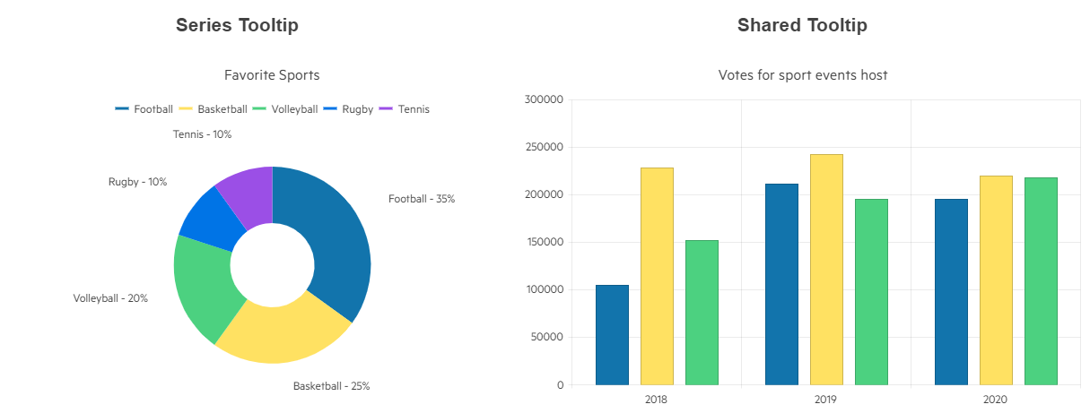
화면명 | 검색 화면 | 화면경로 | 메인 > 검색 후
 |  |  |  | 1. 연간키워드 조회 결과건수 표시 2. 결과 원차트 - 각 연관검색어 비율을 원그래프로 보여준다. 3. 결과 막대차트 - 연관검색어 검색수를 막대그래프로 보여준다. 4. 검색어 이력 “내가 찾은 단어” - 과거에 검색했던 검색어를 표시해주고, 재검색 및 삭제 가능하다.
Relate Keyword
운동화
LOGIN
1
연관키워드 조회 결과 105건
3
4
2
나이키운동화 35.2%
런닝화 18.7%
스니커즈 25.4%

Slide 5
화면명 | 로그인 및 회원가입 화면 | 화면경로 | 메인 > 로그인
 |  |  |  | 1. 카카오 간편로그인 2. 네이버로 간편로그인 3. 회원가입으로 이동
RelateKeyword
1
카카오 로그인
2
네이버 로그인
3
회원가입

Slide 6
화면명 | 로그인 및 회원가입 화면 | 화면경로 | 메인 > 로그인 > 회원가입
 |  |  |  | 1. 카카오 간편 회원가입 2. 네이버 간편 회원가입 3. 로그인페이지로 이동
RelateKeyword
1
카카오 회원가입
2
네이버 회원가입
3
기존회원 로그인

